Slide 1
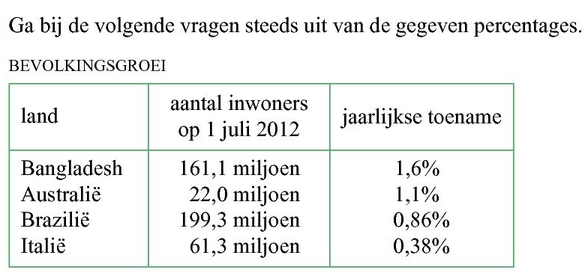



Opgave 38
a) Hoeveel inwoners zal Bangladesh op 1 juli 2019 hebben?
$$161,1∙{1,016}^{7}≈180,032…$$
Ongeveer 180,0 miljoen inwoners.
b) Bereken de toename van het aantal inwoners van Australië in de periode 1 juli 2012 tot 1 juli 2022.
Op 1 juli 2022 heeft Australië ongeveer
$$22,0∙{1,011}^{10}≈24,54…$$
miljoen inwoners
Dit is een toename van ongeveer
$$24,5−22=2,5$$
miljoen

Slide 2







c) Bereken de procentuele toename
van het aantal inwoners van Brazilië
in de periode 1 juli 2012 tot 1 juli 2020.
$${1,0086}^{8}≈1,0709…$$
De gevraagde procentuele toename
is ongeveer 7$,1\%$
d) Hoeveel inwoners had Bangladesh
op 1 juli 2011? En op 1 juli 2000?
Op 1 juli 2011 is één jaar terug:
$$161,1∙\frac{1}{1,016}≈158,56…$$
2010
2011
2012
158,6
161,1
Er waren toen ongeveer $158,6$ miljoen inwoners.
$$161,1∙\frac{1}{{1,016}^{12}}≈133,15…$$
$$∙\frac{1}{1,016}$$
$$∙\frac{1}{1,016}$$
$$∙\frac{1}{1,016}$$
Op 1 juli 2000 is 12 jaar terug:
Er waren toen ongeveer $133,2$ miljoen inwoners.

Slide 3


e) De bevolking van Italië neemt langzaam toe. Onderzoek met behulp van de constante factor van de GR
hoeveel jaren het duurt totdat het aantal inwoners van Italië de 65 miljoen passeert.
$$61,3∙{1,0038}^{15}≈64,88…$$
$$61,3∙{1,0038}^{16}≈65,13…$$
Het duurt nog 16 jaar.

